Slide 1
Sadje
Domen Hribernik
Žan Kazar

Slide 2
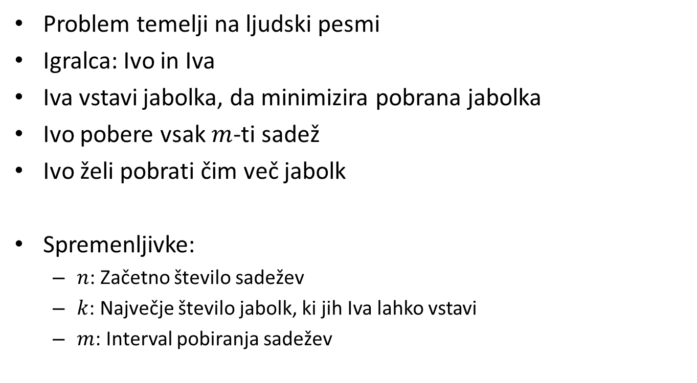
Opis problema
Problem temelji na ljudski pesmi
Igralca: Ivo in Iva
Iva vstavi jabolka, da minimizira pobrana jabolka
Ivo pobere vsak $m$-ti sadež
Ivo želi pobrati čim več jabolk
Spremenljivke:
$n$: Začetno število sadežev
$k$: Največje število jabolk, ki jih Iva lahko vstavi
$m$: Interval pobiranja sadežev

Slide 3


Opis problema
Vhod
Izhod

Slide 4
Metoda grobe sile
Koraki
Preizkus vseh možnih vstavitev jabolk
Ocena vsake konfiguracije
Izbor konfiguracije z najboljšim rezultatom
Robni primeri
Vse hruške na začetku: Brez potrebe po vstavljanju
Vse jabolka: Brez potrebe po vstavljanju
Algoritem zelo časovno potraten

Slide 5
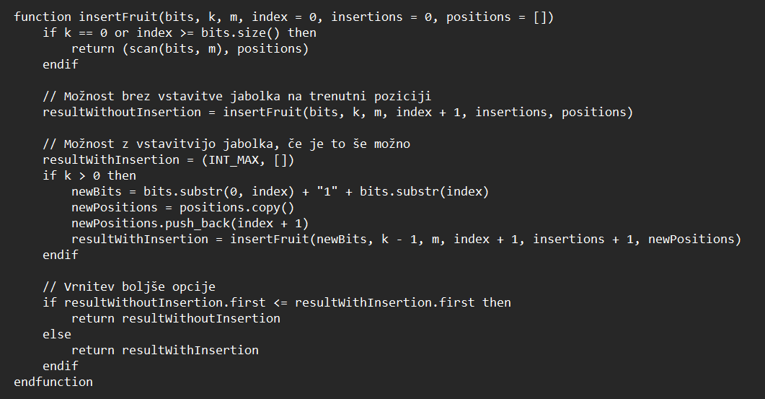
Psevdokoda

Slide 6
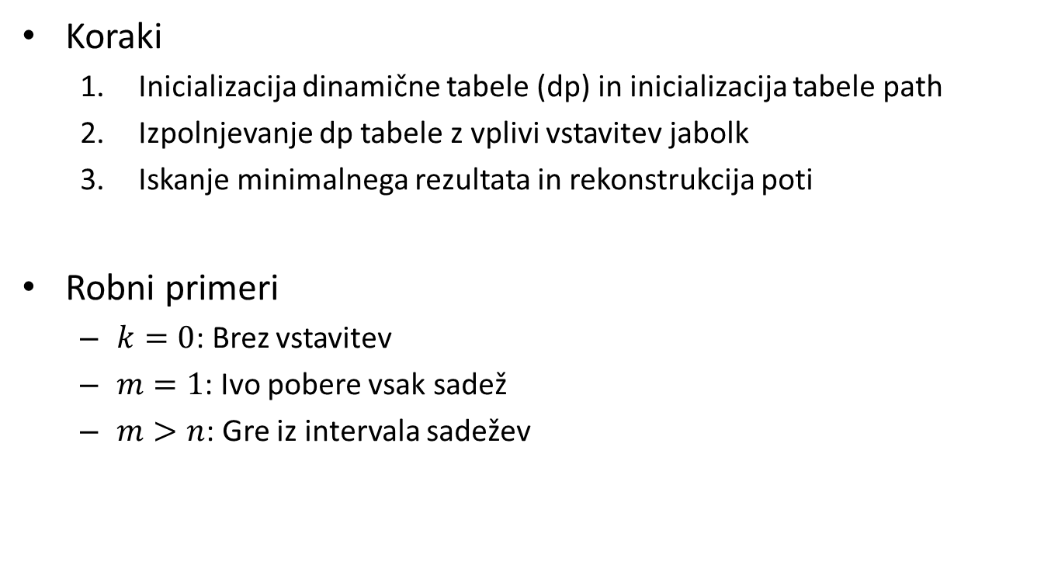
Rešitev z dinamičnim programiranjem
Koraki
Inicializacija dinamične tabele (dp) in inicializacija tabele path
Izpolnjevanje dp tabele z vplivi vstavitev jabolk
Iskanje minimalnega rezultata in rekonstrukcija poti
Robni primeri
$k=0$: Brez vstavitev
$m=1$: Ivo pobere vsak sadež
$m>n$: Gre iz intervala sadežev

Slide 7
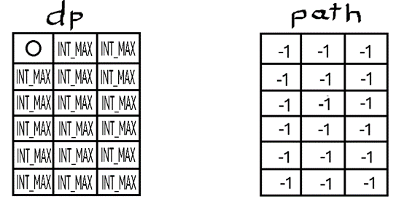
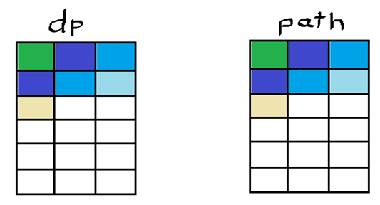
Vizualizacija
Inicializacija tabele
Posodabljanje po vsaki iteraciji

Slide 8
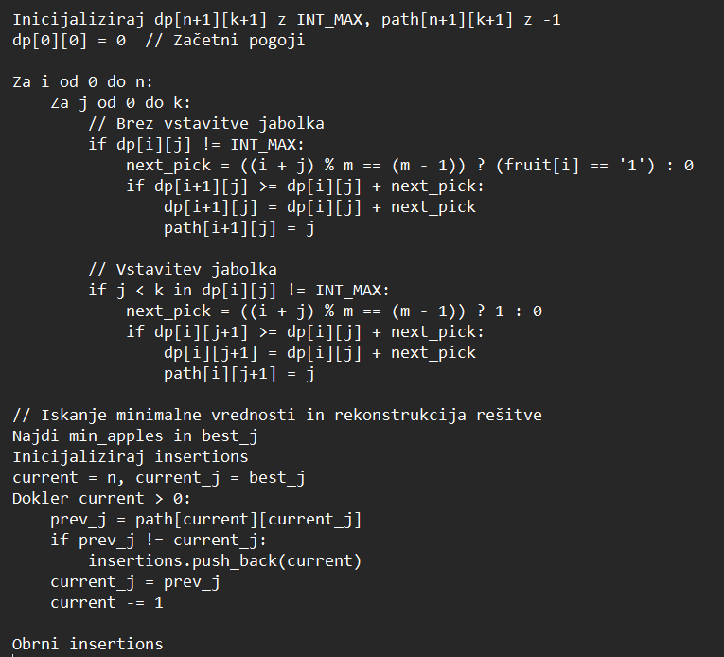
Psevdokoda

Slide 9
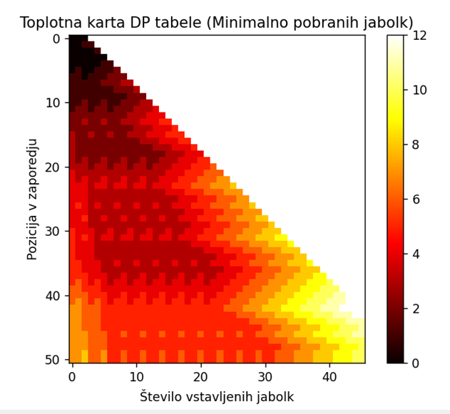

Zgled težje instance problema
Vhodni podatki:
$n=10000$
$k=50$
$m=3$
Zaporedje: Prvih 50 znakov

Slide 10
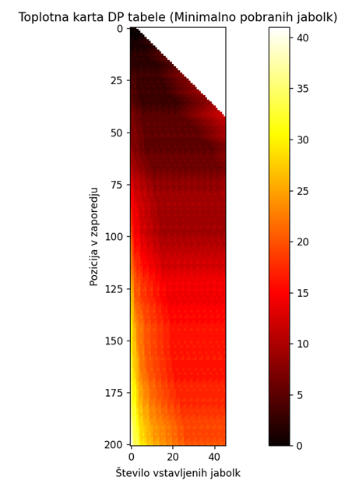

Zgled težje instance problema
Vhodni podatki:
$n=10000$
$k=50$
$m=3$
Zaporedje: Prvih 200 znakov

Slide 11
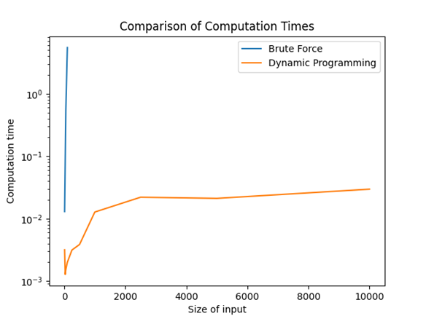

Predstavitev in primerjava rezultatov
Testni primeri:
$n≤10000$
$k≤50$
$0<m≤n$
Časovna zahtevnost:
Groba sila ${\text{O}(2}^{n+k})$
Dp $O(n∗k)$

Slide 12
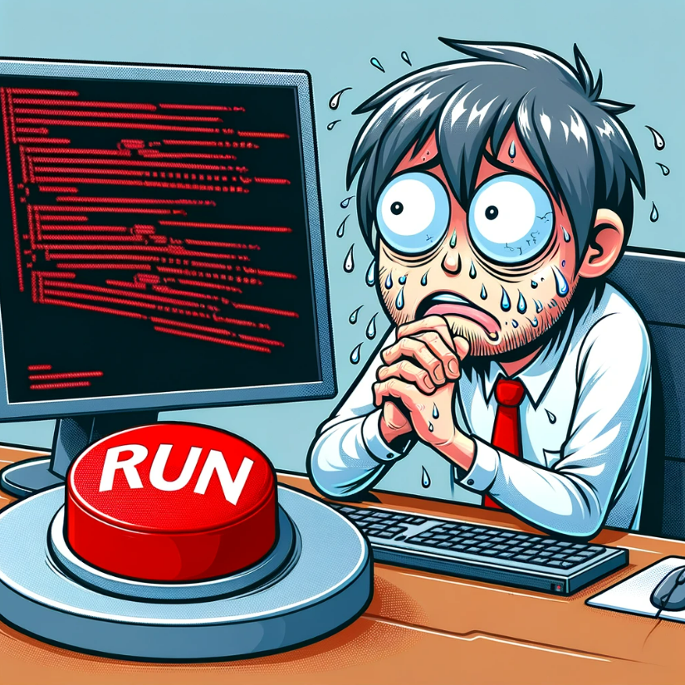
Demonstracija
Zagon implementiranega algoritma na težjem testnem primeru

Slide 13
Hvala za pozornost

